Slide 1

BIENVENUE À L’AG 2020!
Réseau des professionnels en Centres culturels, asbl

Slide 2
À l’ordre du jour
(1) approbation de l’ordre du jour ;
(2) approbation du PV de l'Assemblée générale ordinaire du 14 mai 2019 ;
(3) rapport d’activités 2019, situation de l’association ;
(4) analyse des comptes 2019 ;
(5) rapport des vérificateurs des comptes ;
(6) approbation du rapport et des comptes 2019 et décharge aux administrateurs ;
(7) admissions, démissions éventuelles ;
(8) perspectives 2020 et budget 2020 ;
(9) approbation du projet 2020 et du budget 2020 ;
(10) élection de nouveaux administrateurs ;
(11) élection de deux vérificateurs aux comptes ;
(12) modification des statuts de l’abl ASTRAC.

Slide 3
RAPPORT D’ACTIVITÉS
2019
Réseau des professionnels en Centres culturels, asbl

Slide 4
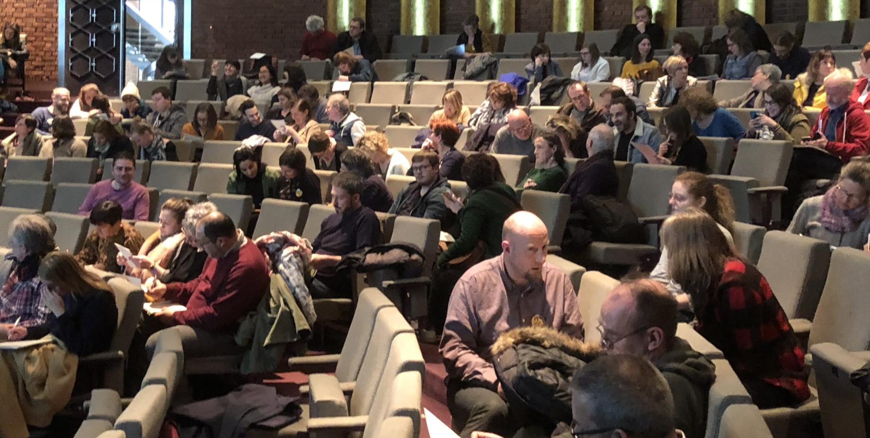
L’ASTRAC, Réseau des professionnels en Centres culturels
un lieu de rencontre et d’échange, de partage et de collaboration
un lieu d’engagement et de solidarité, de réflexion et d’action collectives
pour et par les travailleurs et les équipes des CC de la FWB
… ouvert à tous!
Membres de l’asbl en 2019
115 professionnels de métiers différents (103 en 2018)
< 81 Centres culturels (71 en 2019)
« Sympathisants »:
357 détenteurs de la Carte pro (316 en 2018)
122 adhérents institutionnels
dont 117 CC (117 adhérents dont 114 CC en 2018)
Une adhésion toujours en croissance…

Slide 5
Un CA engagé et actif, une petite équipe volontaire!
➔ Un CA de 16 membres en 2019 avec une parité h/f et qui cherche à refléter la diversité du secteur:
  métiers
  géographie
  type de CC
➔ Une équipe de trois travailleurs, pour un volume d’emploi de 1,85 ETP en 2019:
une directrice à 85% ETP: Liesbeth Vandersteene
un chargé de projet à mi-temps: Nicolas Canta
une collaboratrice administrative à mi-temps: Arielle de Terwangne
Tous sous statut APE…
Le bureau se renouvelle et se féminise!
  Justine Dandoy et Valérie Lossignol remplacent Michel Gelinne et Étienne Pévenasse à la vice-présidence
  Bernard Michel remplace Justine Dandoy comme secrétaire.
Du changement au sein de l’équipe…
Frédéricque Bigonville quitte l’équipe fin janvier. Arielle de Terwangne la remplace de mai à la fin de l’année. Le recrutement de Marie Lambert annonce une stabilisation.
7 réunions du CA en 2019, accueillies par les équipes de 7 lieux du secteur. Merci!
Des GT en lien avec des chantiers spécifiques: refonte des statuts, projet fédératitif commun ACC-ASTRAC

Slide 6
Missions clé, cadre d’action
2 volets d’action « historiques » qui se tiennent et se nourissent:
    mettre en réseau les équipes et les travailleurs, nourrir et valoriser leur action;
    représenter les professionnels et défendre leurs positions et intérêts collectifs
un contrat-programme soutenu par la FWB dans le cadre du décret 2013, un plan d’action 2017-’21, un cahier de charges autour de 5 axes:
    rencontres pro
    communication/liaison
    soutien à l’entraide et à la mutualisation
    « transversalité »
    représentation/défense
une convention ACC-ASTRAC, une action fédérative conjointe toujours plus forte

Slide 7

2019: tendances - faits marquants
➔ La poursuite des activités et des projets en cours pour et avec les professionnels et les équipes
  Jpro et autres rencontres
  PEP: la Plateforme d’Échange et de Partage se consolide!
  information des professionnels via astrac.be, brèves, etc.
  Carte pro
Mettre en réseau
Nourrir et valoriser
🤝
Sans exclure des initiatives nouvelles!
  Lexique du jargon du décret
  Réseau des chargés de comm
  Plateforme d’observation des droits culturels
Points d’attention:
ouvrir encore plus à tous les métiers
faciliter et soutenir la mise en pratiques des droits culturels
multiplier les articulations ACC-ASTRAC
associer de nombreux autres partenaires

Slide 8
2019: nos activités et projets en quelques chiffres
Jpro et rencontres :
4 rdv dans 4 lieux différents, 10 ateliers participatifs
257 participants issus de 89 Centres culturels et de 34 organisations proches du secteur
28 intervenants ou personnes-ressources
plateforme virtuelle (PEP) :
une bibliothèque de 30 dossiers de demande de reconnaissance à partager
28 fiche-outils relatifs à d’autres ressources développées par les CC en lien avec la mise en application du décret
information et communication :
11 brèves électroniques et 8 éditions des « Nouvelles de la Plateforme »
environ 1300 adresses mail dans nos listes de diffusion dont celles de presque 1200 professionnels en CC
29.981 vues du site astrac.be en 2019 ou 82 visites en moyenne par jour
une page Facebook pour au moins une publication hebdomadaire, 161 abonnés en 2019
liaison :
357 détenteurs de la Carte pro et 124 partenaires
Mettre en réseau
Nourrir et valoriser

Slide 9

2019: tendances - faits marquants
➔ Une année d’action militante, de promotion et de défense du secteur, autour des élections législatives, en front ACC-ASTRAC
Représenter
Défendre
Principales réalisations, avec l’ACC:
Mémorandum politique
vidéo sur les droits culturels
lobbying politique, rencontres
Nos revendications prioritaires:
financer pleinement le décret et faciliter son application
garantir l’avenir de l’emploi et poursuivre la professionnalisation
soutenir l’action transversale du secteur
💪
📢
  Et aussi:
  des prises de positions et des actions contre la réforme APE, la surcharge administrative, pour la parité h/f, le refus de la misère, la finance durable, etc.
  une participation assidue aux lieux institutionnels de concertation et d’avis

Slide 10
2019: tendances - faits marquants
En interne…
Des changements et des efforts de rationalisation
  pour équilibrer et consolider l’équipe et la rendre toujours plus opérationnelle
  pour se mettre en conformité par rapport aux règlementations sur les asbl
  pour des relations directes et simples avec les membres et les professionnels du secteur basées sur la clarté et la transparence
Réallisé/en cours en 2019:
  Mise en œuvre du RGPD et actualisation du fichier de contacts
  Actualisation du RT
  Plans de prévention
  Refonte des statuts de l’asbl ASTRAC avec une clarification des adhésions et des cotisations
  Décision de renforcer les effectifs de l’équipe: + 10% ETP en 2019 (= 1,85 ETP) ; + 10% ETP àpd. 2020 (= 1,95 ETP)
🤔
💡
✍️

Slide 11
COMPTES 2019
Réseau des professionnels en Centres culturels, asbl

Slide 12
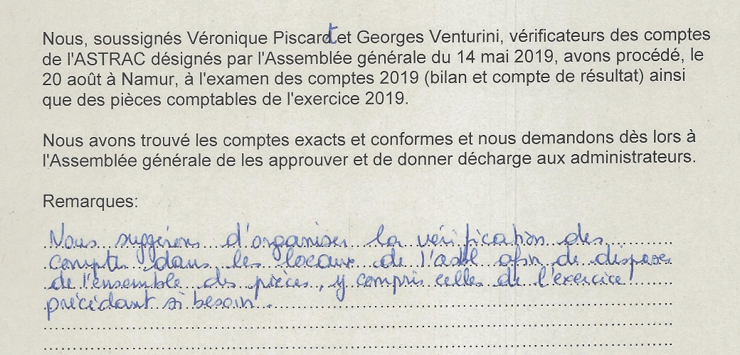
Rapport des vérificateurs aux comptes, établi le 20/8/2020 à Namur

Slide 13
Proposition d’affectation
 |  | AVANT AFFECTATION | PROPOSITIONS AG | APRÈS AFFECTATION
BENEFICES REPORTÉS au 31/12/2019 |  | 43 557,48 € |  | 43 557,48 €
BENEFICE EXERCICE 2019 |  | 4 126,42 € | Affectation du bénéfice à une provision Covid-19 | 0 €
RÉSERVES au 31/12/2019 | Fonds affecté pour investissements | 1 257 € |  | 1 257 €
 | Fonds social | 10 924 € |  | 10 924 €
PROVISION pour risques Covid-19 |  |  | Constitution d’une provision pour couvrir les dépenses suite à la crise sanitaire (télétravail, équipement, matériel, …) | 4 126,42 €

Slide 14
ADMISSION DE NOUVEAUX MEMBRES
Réseau des professionnels en Centres culturels, asbl

Slide 15
Candidatures reçues (hors renouvellements)
Souad ALA (CENTRE CULTUREL DE LEUZE-EN-HAINAUT)
Catherine AMAND (FOYER CULTUREL HENRI SIMON - CENTRE CULTUREL DE SPRIMONT)
Dimitri BAILLIEN (FOYER CULTUREL HENRI SIMON - CENTRE CULTUREL DE SPRIMONT)
Justine BAUDOT (CENTRE CULTUREL DE NASSOGNE)
Martine BAUS (MAISON DE LA CREATION - CENTRE CULTUREL BRUXELLES-NORD)
Chérif BENABBI (CENTRE CULTUREL DE GERPINNES)
Serge BENNEKENS (L'ARMILLAIRE - CENTRE CULTUREL DE JETTE)
Caroline BONDURAND (CENTRE CULTUREL DE CHAPELLE-LEZ- HERLAIMONT)
Julie BOUCHAT (FOYER CULTUREL HENRI SIMON - CENTRE CULTUREL DE SPRIMONT)
Pascal BOUILLON (CENTRE CULTUREL DE BERTRIX)
Nour BOULOUIHA (CENTRE CULTUREL D'ANS)
Olivier BOVY (CENTRE CULTUREL DE CHENEE)
Laurence BROKA (CENTRE CULTUREL DE CHENEE)
Francine BRUNIN (WOLUBILIS - CENTRE CULTUREL DE WOLUWE- SAINT-LAMBERT)
Véronique BULTIAU (CENTRE CULTUREL DE SOIGNIES)
Régis CAMBRON (CENTRE CULTUREL LOCAL DE SIVRY-RANCE)
Vanille CHAIS (CENTRE CULTUREL DE LEUZE-EN-HAINAUT)
Stéphane COULONVAUX (FOYER CULTUREL DE DOISCHE)
Marina DANESE (CENTRE CULTUREL DE NASSOGNE)
Marie DAWANCE (MAISON DE LA CREATION - CENTRE CULTUREL BRUXELLES-NORD)
Axel DE RIDDER (CENTRE CULTUREL DE BERTRIX)

Slide 16
Fabienne DE VUYST (CENTRE CULTUREL DE THUIN DE LA HAUTE-SAMBRE)
Adeline DEGRAUX (CENTRE CULTUREL DE GERPINNES)
Anne-Florence DELANNAY (MAISON CULTURELLE D'ATH)
Svetlana DEMYSHEVA (CENTRE CULTUREL DE LEUZE-EN-HAINAUT)
Tristan DENAEYER (CENTRE CULTUREL DE CHAPELLE-LEZ- HERLAIMONT)
Pierre DISTER (L'ARMILLAIRE - CENTRE CULTUREL DE JETTE)
Jessica DONATI (CENTRE CULTUREL DE DINANT)
Christiane DUBOIS (CENTRE CULTUREL DES ROCHES DE ROCHEFORT)
Mélanie DUFRANNE (FOYER SOCIOCULTUREL D’ANTOING)
Delphine DUJARDIN (CENTRE CULTUREL DES ROCHES DE ROCHEFORT)
Mélanie DUMOULIN (CENTRAL - CENTRE CULTUREL DE LA LOUVIERE)
Cécile DUPONT (FOYER CULTUREL DE FLORENNES)
Pierre DUQUESNE (CENTRE CULTUREL DE SOIGNIES)
Catherine FAGNART (CENTRE CULTUREL D'ANS)
Nadya FEDDAG (MAISON DE LA CREATION - CENTRE CULTUREL BRUXELLES-NORD)
José FERREIRA (L'ARMILLAIRE - CENTRE CULTUREL DE JETTE)
Amziu FIDON (MAISON DE LA CREATION - CENTRE CULTUREL BRUXELLES-NORD)
Pierre FRANCOIS (CENTRE CULTUREL DE BEAUVECHAIN)
Jonas GAZON (CENTRE CULTUREL DE CHENEE)
Quentin GILET (FOYER CULTUREL HENRI SIMON - CENTRE CULTUREL DE SPRIMONT)
Michaël GITS (CENTRAL - CENTRE CULTUREL DE LA LOUVIERE)
Amandine GOBERT (CENTRE CULTUREL D’ITTRE)
Marie GOOR (CENTRE CULTUREL DE CHENEE)

Slide 17
Patrice GRIGNARD (FOYER CULTUREL HENRI SIMON - CENTRE CULTUREL DE SPRIMONT)
Véronique GUISSET (MAISON DE LA CREATION - CENTRE CULTUREL BRUXELLES-NORD)
Marie-Jeanne HONNOF (L'ECRIN - CENTRE CULTUREL D’EGHEZEE)
Martine HOST (FOYER SOCIOCULTUREL D’ANTOING)
Annick HOUCHARD (CENTRE CULTUREL DE BERTRIX)
Manon ISTASSE (EDEN - CENTRE CULTUREL DE CHARLEROI)
Rachel JANS (CENTRE CULTUREL DE MARCHIN)
Virginie JANSSENS (CENTRE CULTUREL DE BEAUVECHAIN)
Stéphane KAELEN (FOYER CULTUREL HENRI SIMON - CENTRE CULTUREL DE SPRIMONT)
Olivia KROPEK (CENTRE CULTUREL D’ITTRE )
Elodie LAMBERT (FOYER CULTUREL HENRI SIMON - CENTRE CULTUREL DE SPRIMONT)
Fabrice LAURENT (EDEN - CENTRE CULTUREL DE CHARLEROI)
FRÉDÉRIC LAURENT (CENTRE CULTUREL DE CHAPELLE-LEZ-HERLAIMONT)
Céline LECOCQ (CENTRE CULTUREL DU ROEULX)
Amik LEMAIRE (L'ARMILLAIRE - CENTRE CULTUREL DE JETTE)
Roberta LEMBO (FOYER CULTUREL DE BELOEIL)
Thierry LEROY (W:HALLL - CENTRE CULTUREL DE WOLUWE-SAINT-PIERRE)
Hong LI (L'ARMILLAIRE - CENTRE CULTUREL DE JETTE)
Catherine LIEVENS (L'ARMILLAIRE - CENTRE CULTUREL DE JETTE)
Céline LOECKX (CENTRE CULTUREL DE DINANT)
Sylvia LORENZO BIVAZO (CENTRE CULTUREL DE CHAPELLE-LEZ- HERLAIMONT)
Sophie LOYEN (CENTRE CULTUREL DE CHENEE)
Francesca MAGAGNI (LA CONCERTATION ASBL)

Slide 18
Nora MARCOLUNGO (CENTRE CULTUREL D' OURTHE ET MEUSE)
Véronique MARTIN (FOYER SOCIOCULTUREL D’ANTOING)
Fabrice MERTENS (CENTRE CULTUREL DE NASSOGNE)
Ihsan MESSAOUDI (MAISON DE LA CREATION - CENTRE CULTUREL BRUXELLES-NORD)
Céline MEURICE (FOYER CULTUREL HENRI SIMON - CENTRE CULTUREL DE SPRIMONT)
Béatrice MINH (LA CONCERTATION ASBL)
Carmela MORICI (EDEN - CENTRE CULTUREL DE CHARLEROI)
Fredéric MULLER (CENTRE CULTUREL DE DISON)
Marylène NEMERY (CENTRE CULTUREL DE BERTRIX)
Souhaeil OUAAZIZI (MAISON DE LA CREATION - CENTRE CULTUREL BRUXELLES-NORD)
Sarah PAQUOT (CENTRE CULTUREL D'ANS)
Emmanuel PAYE (CENTRE CULTUREL DE BEAUVECHAIN)
Tamara PIERNO (L'ARMILLAIRE - CENTRE CULTUREL DE JETTE)
Nancy PIERRET (CENTRE CULTUREL D' OURTHE ET MEUSE)
Jeanine POURBAIX (CENTRE CULTUREL DE BEAUVECHAIN)
Flavien RAMPAERT (CENTRE CULTUREL DE NASSOGNE)
Virginie RANSART (CENTRE CULTUREL DE CHENEE)
Christelle ROBERT (CENTRE CULTUREL DE BERTRIX)
Lucas SAINT-GEORGES (CENTRE CULTUREL DE CHENEE)
Karim SARTON (CENTRE CULTUREL D’ITTRE)
Catherine SCUROLE (CENTRE CULTUREL DE THEUX)
Etienne STRUYF (CENTRE CULTUREL D'OTTIGNIES - LOUVAIN-LA-NEUVE)
Franck SUZANNE (FOYER SOCIOCULTUREL D’ANTOING)
Valérie t'SERSTEVENS (FOYER CULTUREL HENRI SIMON - CENTRE CULTUREL DE SPRIMONT)
Naoufel TEJARTI (L'ARMILLAIRE - CENTRE CULTUREL DE JETTE)

Slide 19
Joannie THYS (CENTRE CULTUREL DE FOSSES-LA-VILLE)
Alexis TOMASELLO (CENTRAL - CENTRE CULTUREL DE LA LOUVIERE)
Vincent TOZZINI (CENTRE CULTUREL D'ANS)
Clarisse TRIBOLET (MAISON DE LA CREATION - CENTRE CULTUREL BRUXELLES-NORD)
Catherine VAN DEN OSTENDE (CENTRE CULTUREL DU BEAU CANTON CHINY-FLORENVILLE)
Charlotte VAN HERCK (L'ARMILLAIRE - CENTRE CULTUREL DE JETTE)
Eric VANDEN DUNGHEN (MAISON DE LA CREATION - CENTRE CULTUREL BRUXELLES-NORD)
Elise VANTILCKE (L'ARMILLAIRE - CENTRE CULTUREL DE JETTE)
Caroline VERMEULEN (L'ARMILLAIRE - CENTRE CULTUREL DE JETTE)
Danielle VOSS (CENTRE CULTUREL DE BERTRIX)
Dimitri WARZEL (CENTRE CULTUREL DE ROSSIGNOL - TINTIGNY)
Thierry WENES (CENTRE CULTUREL DE FOSSES-LA-VILLE)
Emma WINBERG (FOYER SOCIOCULTUREL D’ANTOING)
Emilie WINDELS (CENTRE CULTUREL D’ANS)
Bienvenue à tous!
Membres de l’asbl en 2020
115 membres en 2019
106 nouvelles demandes
43 démissions
= 178 membres de l’AG issus de 79 CC

Slide 20
PERSPECTIVES
2020
Réseau des professionnels en Centres culturels, asbl

Slide 21
Perspectives « initiales »
Un plan d’action 2020 sous le signe de la continuité…
Poursuivre:
  les rencontres pro, le développement de la PEP
  ➔ s’adresser à l’ensemble des métiers du secteur, élargir au-delà de l’application du décret, travailler toujours plus en partenariat + pérenniser la PEP
  les investissements dans les chantiers relatifs aux droits culturels
  ➔ contribuer à promouvoir les DC, valoriser et faciliter leur mise en pratiques par les CC
  l’information des professionnels en Centres culturels sur les actualités et les enjeux qui les concernent
  ➔ établir et nourrir des liens directs, informer mais aussi être à l’écoute et accompagner l’expression d’une parole collective
  les actions en « front sectoriel » ACC-ASTRAC pour promouvoir, représenter défendre le secteur
  ➔ rôle ASTRAC: porter les points de vue des professionnels, tous métiers confondus
  les relations et des synergies avec l’ACC
  ➔ renouvellement des CP en 2022 sur base d’un projet fédératif commun renforcé

Slide 22

Et puis arriva….
un petit virus couronné

Slide 23

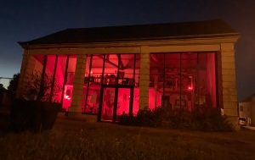
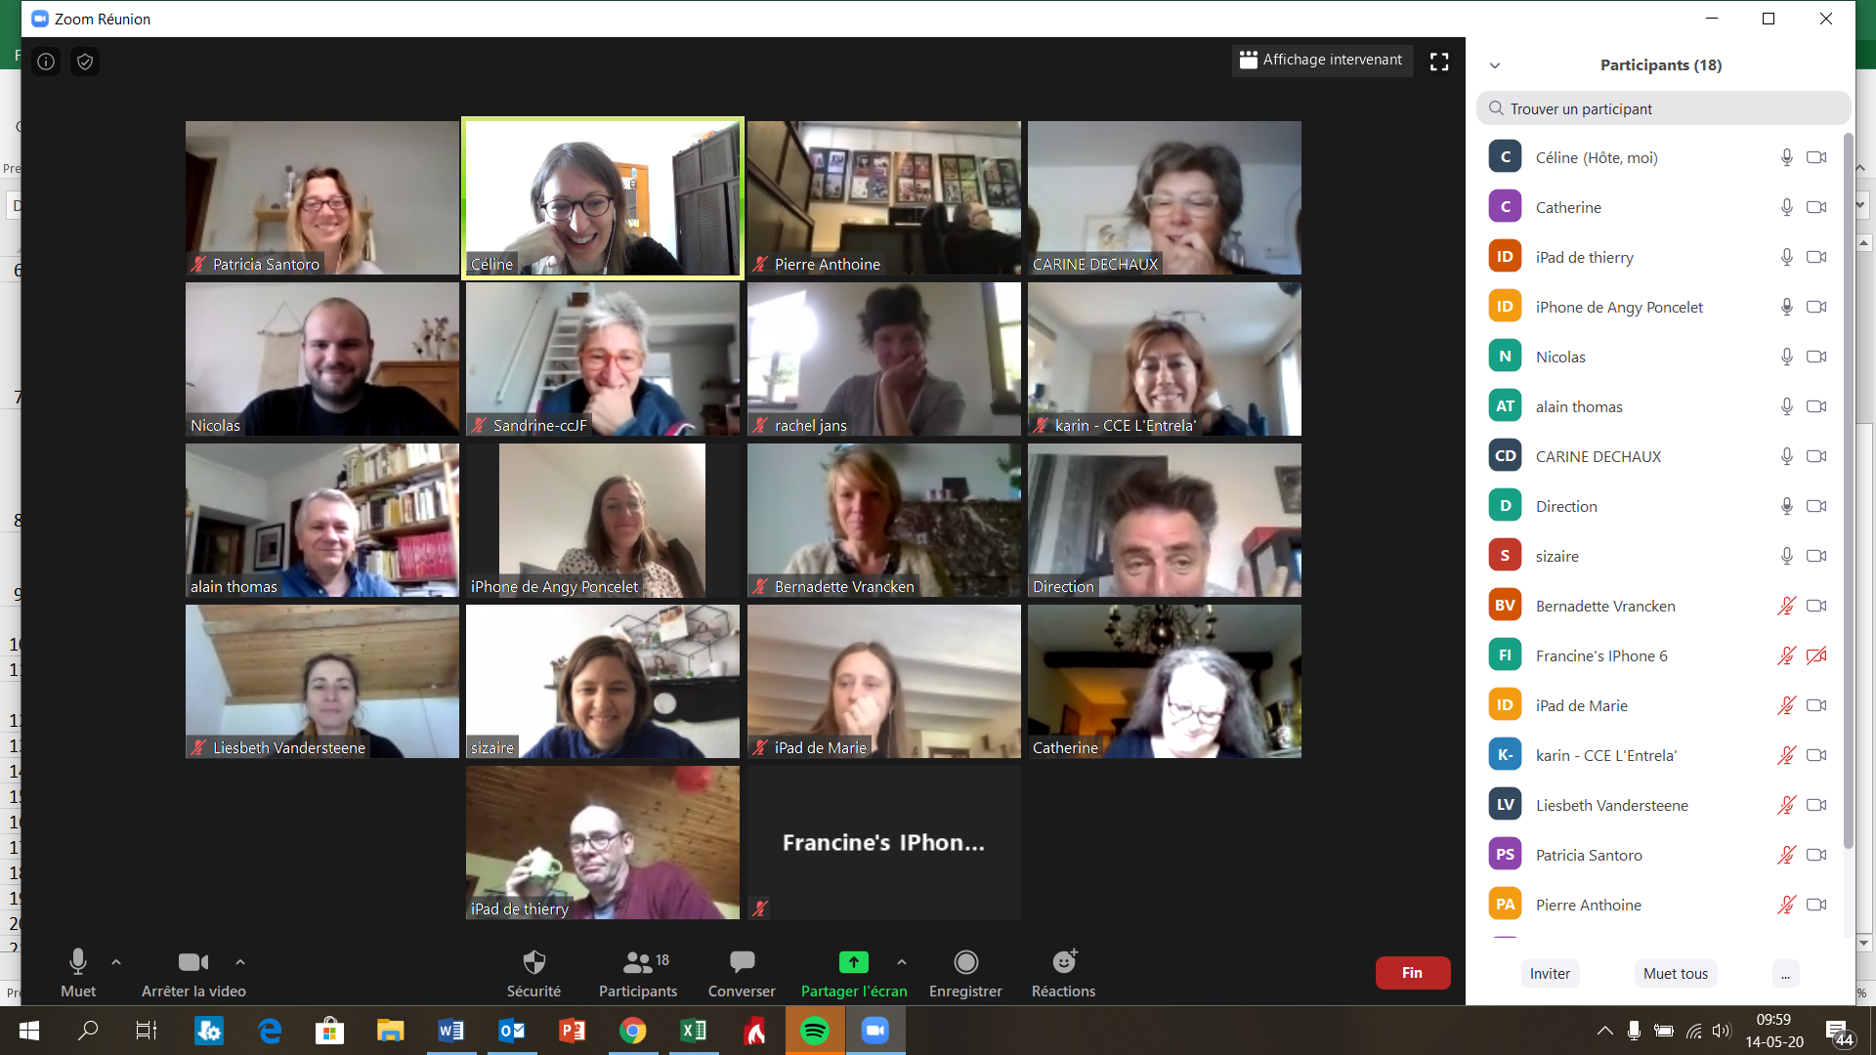
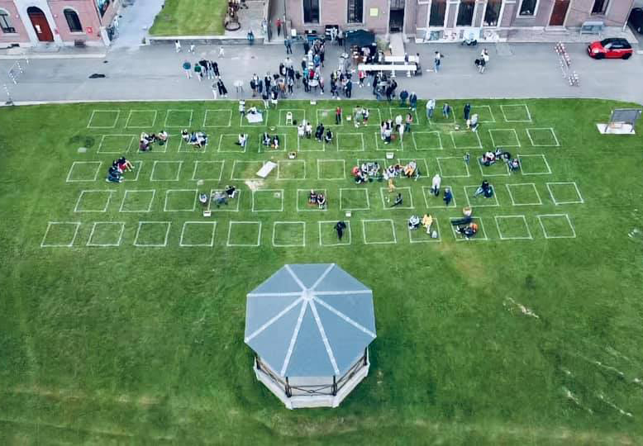
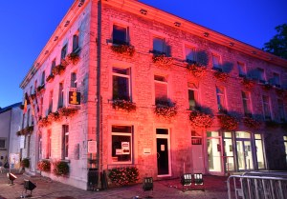

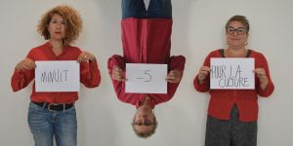


Alors, on revoit tout
⁉️

Slide 24
Perspectives 2020: se réinventer dans la continuité
rencontres pro
➔ remplacées temporairement par des vidéorencontres
➔ à reprendre dès que possible!
PEP
➔ réorientations au niveau des thématiques abordées en réponse aux actualités
➔ collaboration renforcée avec l’ACC: partage des informations et renforcement mutuel
➔ le projet se montre crucial < isolement, besoin d’échanger et de partager, valoriser l’action réinventée
droits culturels
➔ un chantier jamais achevé et encore plus fondamental en cette période de crise…

Slide 25
Perspectives 2020: se réinventer dans la continuité
information
➔ le portail ACC-ASTRAC Covid-19: une première expérience pour mettre en place une stratégie de communication coordonnée
promotion, représentation, défense
➔ solidarité entre les acteurs de la culture: faire front commun
➔ CC: initiatives ACC-ASTRAC + AssProPro : impacts de la crise + lobbying
projet fédératif commun ACC-ASTRAC
➔ accélération du rapprochement en cours: expériences probantes!
Face à l’urgence, sans remettre en question les perspectives initiales, réorienter les activités et les projets et accélérer des processus en cours

Slide 26
BUDGET 2020
Réseau des professionnels en Centres culturels, asbl

Slide 27
RENOUVELLEMENT DU CA
Réseau des professionnels en Centres culturels, asbl

Slide 28
Administrateurs qui représentent leur candidature:
Valérie Lossignol (Central)
Bernard Michel (CC Fosses-la-Ville)
Maud Mallet (CC Mouscron)
Nouvelles candidatures:
Manon Istasse (Eden, Centre culturel de Charleroi)
Stéphane Jacob (La Vénerie, Centre culturel de Watermael-Boitsfort)
Adeline Degraux (Centre culturel de Gerpinnes)
Merci à Etienne Pévenasse et à Jean-Luc Gustin pour toutes ces années d’engagement!

Slide 29
MODIFICATION DES STATUTS DE L ’ASBL ASTRAC
Réseau des professionnels en Centres culturels, asbl

Slide 30
Pourquoi modifier les statuts?
clarifier les balises du fonctionnement interne et simplifier notamment les formes d’adhésion jusqu’à présent parfois peu lisibles
Affirmer notre identité
    associative non-marchande
    en tant que « réseau des professionnels en Centres culturels »
actualiser, mettre en conformité
    nouveau code des entreprises
    référentiel du décret de 2013

Slide 31
Art. 3 – But, moyens
Réaffirmer notre identité
L'association a pour but d’animer un réseau de professionnels en Centres culturels de la Communauté française de Belgique et de soutenir, accompagner et défendre le travail de ces professionnels pour contribuer à un exercice plus effectif des droits culturels par tous.
À cette fin, l’ASTRAC
soutient des dynamiques d’échange, de mise en commun et de collaboration dans les différents domaines qui, directement ou indirectement, sont en relation avec les pratiques professionnelles et avec l’action des Centres culturels ;
organise la circulation de l'information, la réflexion partagée et l’émergence d’une parole collective entre les travailleurs des Centres culturels, tous métiers confondus ;
défend les intérêts collectifs des professionnels en Centres culturels et les représente collectivement auprès des tiers ;
cherche à se concerter avec les organisations syndicales et les associations représentatives des employeurs, ainsi qu’avec toute autre fédération ou organisation représentative du secteur culturel et notamment du secteur des Centres culturels de la Communauté française de Belgique.

Slide 32
Art. 4 – Objectif
Réaffirmer notre identité
Les principales activités récurrentes que l’association entend réaliser sont :
l’organisation de rencontres professionnelles,
le développement de services d’information pour les professionnels en Centres culturels et leurs interlocuteurs,
l’édition d’une Carte professionnelle,
la conception de dispositifs et d’outils d’accompagnement des professionnels et équipes des Centres culturels,
la réalisation d’outils de communication et de promotion des Centres culturels, de leur action, et de leurs métiers,
la participation à des groupes de travail, commissions d’avis, jurys, et d’autres initiatives de réflexion et de recherche qui s’intéressent aux Centres culturels et à leurs pratiques professionnelles,
la participation à des organes de concertation et de consultation associant des décideurs politiques et/ou des acteurs de la société civile dans le cadre de la préparation des prises de décisions politiques, en matière des Centres culturels notamment.
L’association peut accorder son aide, sa collaboration et/ou sa participation, par tout moyen, à des organisations poursuivant les mêmes buts que les siens ou dont l’activité peut contribuer à la réalisation de ceux-ci.

Slide 33
TITRE II – Membres
Clarifier les formes d’adhésion
Art. 5 – Définition
Les membres de l’ASTRAC sont des personnes physiques, professionnels du secteur des Centres culturels de la Communauté française de Belgique.
Peuvent être admis, les travailleurs :
d’un Centre culturel conventionné par la Communauté française de Belgique ou assimilé par décision de l’assemblée générale ;
d’une association qui a déposé un dossier de demande de reconnaissance de son action comme Centre culturel auprès de la Communauté française, et ce jusqu’à décision ministérielle ;
d’une concertation, d’une coordination locale ou régionale, d’une fédération ou d’un réseau rassemblant des Centres culturels ou leurs professionnels et admis comme tels par l’assemblée générale.
Le nombre de membres est illimité.
Seuls les membres jouissent de la plénitude des droits tels que définis par la loi et les présents statuts.
Article 6 – Admission des membres
La qualité de membre ne peut être obtenue que suite à une démarche volontaire du candidat, agissant à titre personnel.
…

Slide 34
TITRE VII – Associations adhérentes
Clarifier les formes d’adhésion
Art. 31 – Définition
L’ASTRAC s’appuie sur des associations adhérentes qui soutiennent son but et s’engagent à respecter les conditions les concernant, fixées par les présents statuts et, le cas échéant, le ROI.
La qualité d’association adhérente s’acquiert pour l'année civile par le règlement d’une cotisation.
Peuvent être associations adhérentes,
les Centres culturels conventionnés par la Communauté française de Belgique ou assimilés par décision de l’assemblée générale ;
les associations qui ont déposé un dossier de demande de reconnaissance de leur action comme Centre culturel auprès de l’Administration générale de la Culture, ce jusqu’à décision ministérielle ;
les concertations ou les coordinations locales ou régionales, fédérations ou réseaux rassemblant des Centres culturels ou leurs professionnels et admis comme tels par l’assemblée générale.

Slide 35
En résumé: 2 formes d’adhésion
En tant qu’association adhérente
  personnes morales
  associations du secteur: CC, concertation/réseau régional ou thématique, fédération
  pas de représentant à l’AG
  soutien à l’asbl et à son action
  avantages pour les membres du personnel
  cotisation annuelle
Les adhérents soutiennent le but de l’asbl en tant que « sympathisants ».
En tant que membre de AG
  personnes physiques
  professionnels du secteur: CC, concertation/réseau régional ou thématique, fédération – tous métiers confondus
  démarche volontaire, à titre personnel
  droit de vote à l’AG, participe à la définition des orientations de l’asbl
  aucune cotisation
  Les membres réunis forment l’AG.
  Ce sont les forces vives de l’asbl

Slide 36
L’ASTRAC en 2020 : bientôt 30 années d’action fédérative des méthodes d’action éprouvées un ancrage sectoriel toujours plus fort en route vers le changement… avec les autres acteurs du secteur et du monde culturel au service des droits culturels de chaque citoyen toujours avec vous!
Merci pour votre soutien à notre asbl!

